Slide 1
Plataforma Serverless de Siniestros HDI
DevSecOps, Observabilidad e IA bajo Regulación SFC
El Problema
Nuestra Respuesta
Despliegues manuales sin CI/CD.
100% IaC Serverless (SAM).
Cero análisis de seguridad.
Pipeline Jenkins 8 etapas + 4 Gates.
Nula observabilidad.
Cifrado integral KMS CMK (SFC).
Rollbacks mayores a 1 hora.
CodeDeploy Canary < 1 min.
Datos PII sin protección.
IA Generativa (Amazon Bedrock).

Slide 2

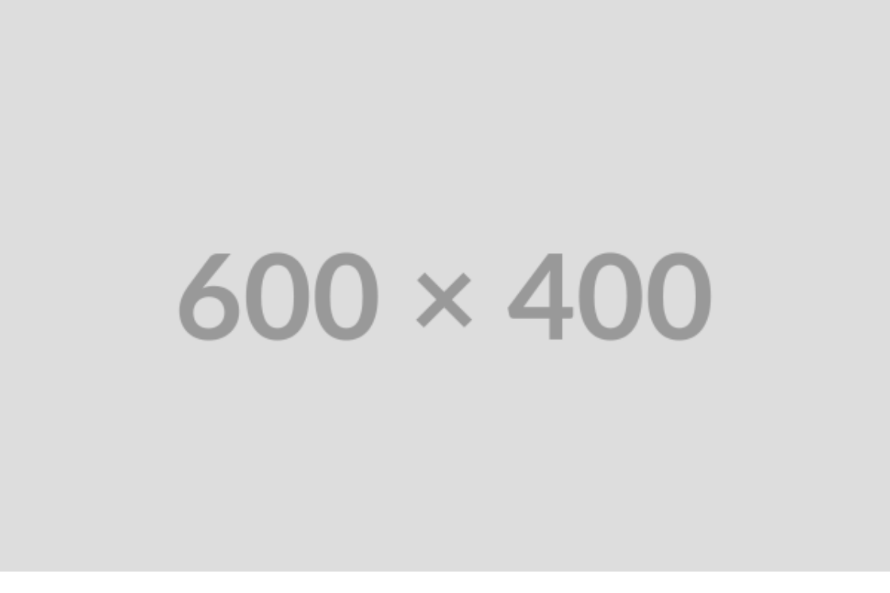
Arquitectura End-to-End en AWS
Perímetro Seguro
Gestión de Identidad & KMS
Resiliencia & CodeDeploy

Slide 3
Organización Modular y Gobierno como Código
Separación estricta de responsabilidades sin configuraciones estáticas.
ci/jenkins/
infra/
backend/ & frontend/
Runner Docker inmutable. Herramientas versionadas.
Un único template.yaml. Parámetros validados por esquema.
Microservicios ESM Node 22. SPA y pruebas unitarias.
scripts/
Gobernanza
Automatización, IA con Bedrock y métricas DORA.
Jenkinsfile orquestador. Excepciones de seguridad auditables.

Slide 4

Infraestructura como Código (IaC) & Cumplimiento SFC
Entorno DEV
Entorno STAGING
Entorno PROD
Estrategia: AllAtOnce
Estrategia: Linear10Percent / 1Min
Estrategia: Canary10Percent / 5Min
Logs: 14 días retención
Logs: 30 días retención
Logs: 365 días retención
WAF: Inactivo
WAF: Inactivo
WAF: Activo estricto
Cifrado Centralizado AppKmsKey (CMK)
Cifra DynamoDB (PITR), S3, Secrets Manager, Variables Lambda, SNS y CloudWatch. PII enmascarado vía DataProtectionPolicy.

Slide 5
Automatización Modular & IA con Amazon Bedrock
Asistente IA (nova-micro-v1)
*Sanitización estricta de PII local. IA contenida en la cuenta AWS.
Scripts de Automatización
Caso #1: Triage de Seguridad
validate-params.sh: Validación Shift-Left JSonSchema.
Resume reportes JSON de escáneres en un archivo Markdown limpio para el aprobador SFC.
deploy-frontend.sh: Sincronización S3 y CloudFront.
smoke-test.sh: Pruebas E2E reales automatizadas.
Caso #2: Análisis de RCA
Analiza errores críticos del pipeline. Reduce drásticamente el MTTR.
dora-metrics.sh: Publicación de métricas en CloudWatch.
teardown.sh: Limpieza total para costo $0.

Slide 6
Pipeline Declarativo Fail-Closed
8 etapas secuenciales inmutables. Aprobación normativa ineludible.
1
2
3
4
5
6
7
8
Checkout
Shift-Left
Build & Test
Sec Scan
Deploy DEV
Deploy STG
Aprobación
Prod Canary
Escaneo Paralelo Crítico (~45s)
STAGE 4
Gitleaks (--redact) + Semgrep (OWASP) + npm audit (High) + Checkov (16 reglas).
Bloqueo estricto: El pipeline se detiene ante cualquier falla. IA genera triage posterior.

Slide 7
Demostración en Vivo: Jenkins
Trazabilidad completa, escaneos reales y control de aprobadores.
01
Stage View: Visión de las 8 etapas y paralelismo.
02
Console Output (Stg 2): Validación JSON Schema.
03
Console Output (Stg 4): Escáneres y resumen Bedrock.
04
Build Artifacts: Evidencias y métricas archivadas.
05
Aprobación Manual: Registro de usuario autorizador.

Slide 8
Demostración en Vivo: AWS
Cifrado extremo a extremo y recursos serverless en us-east-1.
CloudFormation
KMS & DynamoDB
Parámetros inyectados y Outputs dinámicos.
Llave CMK, PITR habilitado, ítems reales del test.
Lambda & CodeDeploy
Perímetro Público
Variables cifradas, Alias live, estrategia de Canary.
S3 Bloqueado, CloudFront, Cognito User Pool.
Observabilidad
Service Map X-Ray, Dashboard DORA, LogGroups KMS.

Slide 9



Impacto Medible y Preparación SFC
Métricas DORA
Control FinOps
Cumplimiento SFC
Lead Time reducido a minutos. Rollbacks automáticos menores a 1 minuto. CFR constante.
Serverless en Free Tier. Costos de demo casi nulos. Teardown automatizado.
Cero secretos. PII enmascarado. Trazabilidad GitOps. IA controlada y soberana.

